Slide 1
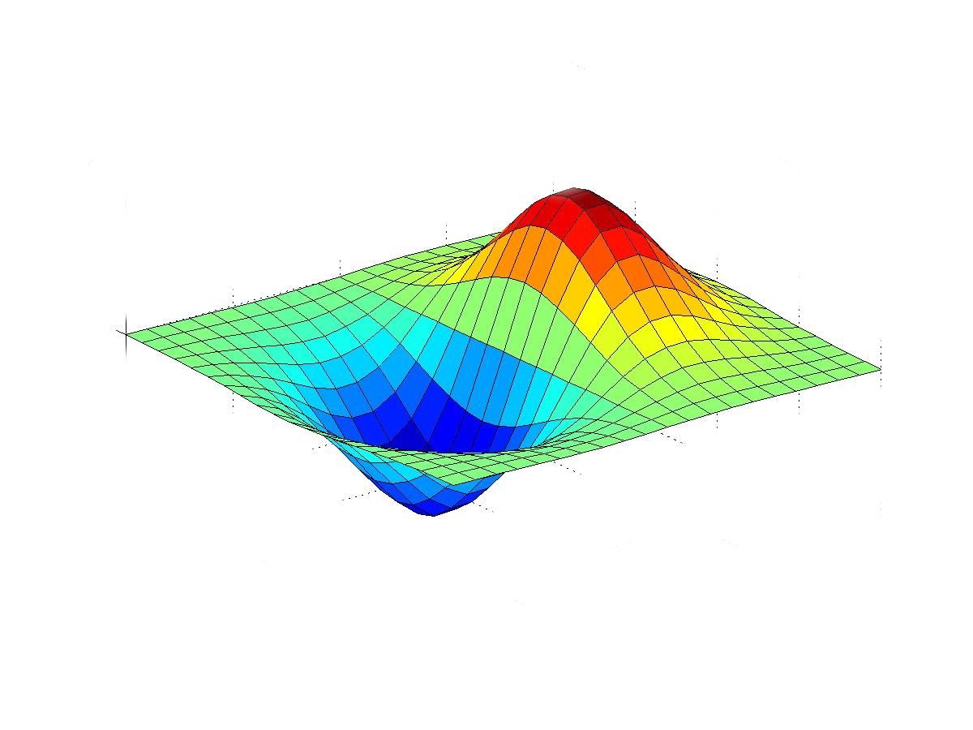
Frequency-dependent attenuation in fractional Helmholtz wave equations
Progress Report
By: Samuel Rouah-Sayag
Advisor: Prof. Michael Berman
Notes:
No comment

Slide 2
Content
What is medical ultra-sound
The Physics of the problem
Available methods to solve the problem numerically
Study of the Finite Difference Method
Exact Finite Difference Scheme for the Helmholtz equation
Higher Order Schemes
Conclusion
Progress in the project
Next Steps
Notes:
מה זה אולטרסאונד מה הגבולות של הטכניקה
מה הפיזיקה מאחורי הטכנולוגיה
נדבר בקרצרה על השיטות הזמינות כדי לנסות לפתור את הבעייה
מכיוון שבחרתי בהפרשים סופיים אז התצטרכתי ללמוד השיטה אז נזכיר מה הנקודות העקריות של השיטה
נסביר מאמר ראשון שלמדתי בעומק ושלו ניסיתי לשחזר את התוצאות ולהמשיך ללמוד הפרשים סופיים
מכיוון שלא הייתה לגמרי מוצלח את השיטה של הסינים נאלצנו לעבור למאמרים אחרים זה היה גם הזדמנות לחשוב על הכלי שרציתי לפתח
מה באמת עשיתי עד עכשיו ומה עוד אפשר לעשות

Slide 3
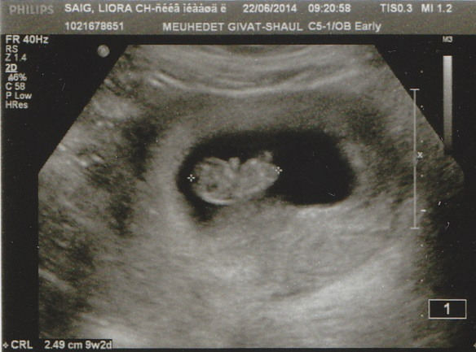
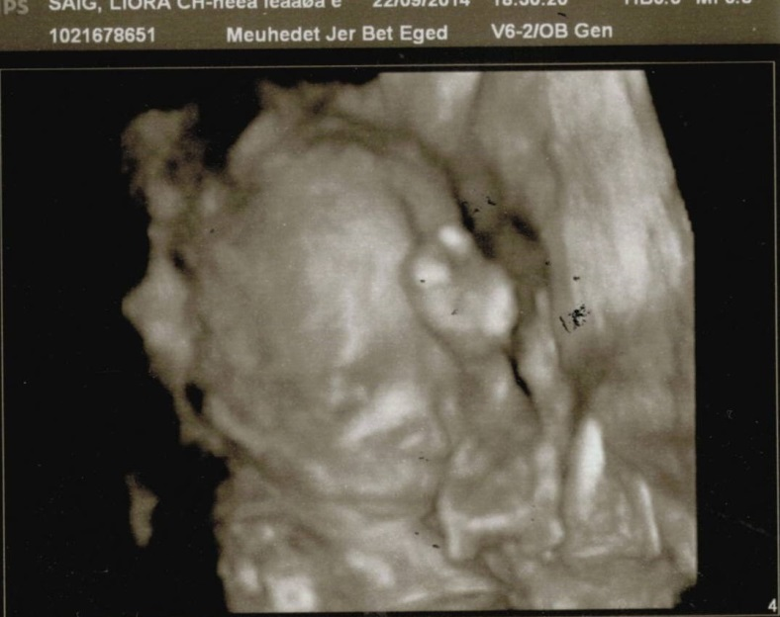
Medical ultrasound imaging
Modes (A, B, C, M, Doppler, 3D, Tomography…)
B-Mode (Brightness mode)
back-reflection only
Tomography
Transmission & scattering in many directions
Enables the measurement of speed of sound and attenuation
2D (B-Mode) and 3D picture
(Mirpaha Meuhedet, Jerusalem, 2014)
Notes:
להסביר את הסיגנונים של האולטרסאונד
מתמר = transducer
אמפליטודה
זמן נסיעה של הגל
יתרון
יחסית זול בהשווה לשיטות אחרות שצריכים הקרנה
נייד
לא הרסני כלפי הריקמות
חיסרון
העדר בדיוק
אטנואציה ומהירות גל הקול
טומוגרפיה

Slide 4
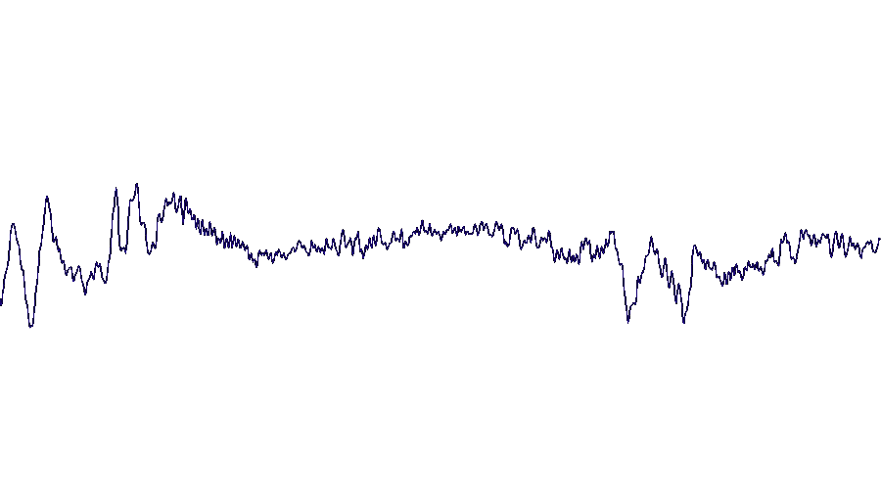
The physics of the problem
References:
Olof Runborg, "Helmholtz Equation and High Frequency Approximations," in http://www.csc.kth.se/utbildning/kth/kurser/DN2255/ndiff12/.
Burden R L. and Faire J D, Numerical Analysis, 9th ed.: Brooks/Cole, 2010.

Slide 5
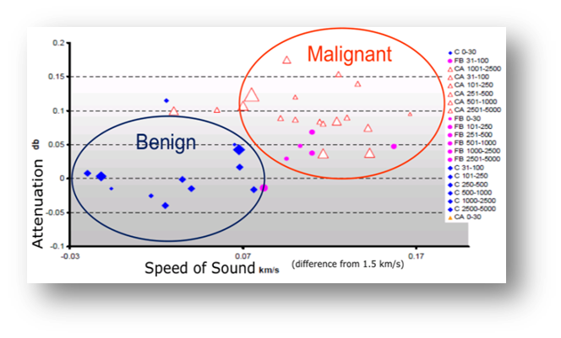
Speed of sound and power law attenuation in Tomography
Resolution ⬄ high f
Depth ⬄low f
Resolution and depth ⬄ a trade off
Speed of sound & Attenuation - not measureable in B-Mode
Breast masses as a function of
attenuation and speed of sound
f = frequency
Notes:
רזולוציה גבוהה מתקבלת בתדרים גבוהים
עומק הכנסה בריקמות עם תדרים נמוכים
יש trade off כי ככל שרוצים להיכנס יותר לעומק מאבדים רזולוציה
עבור מהירות גל הקול מסוים אפשר להבדיל בין ריקמות שפירות וסרתניות כי יש להם אטנואציה שונה אז יש יתרון רפואי
הגדלים האלו לזמינות באולטרסאונד אבל בטומוגרפיה אפשר לקבל אותם

Slide 6
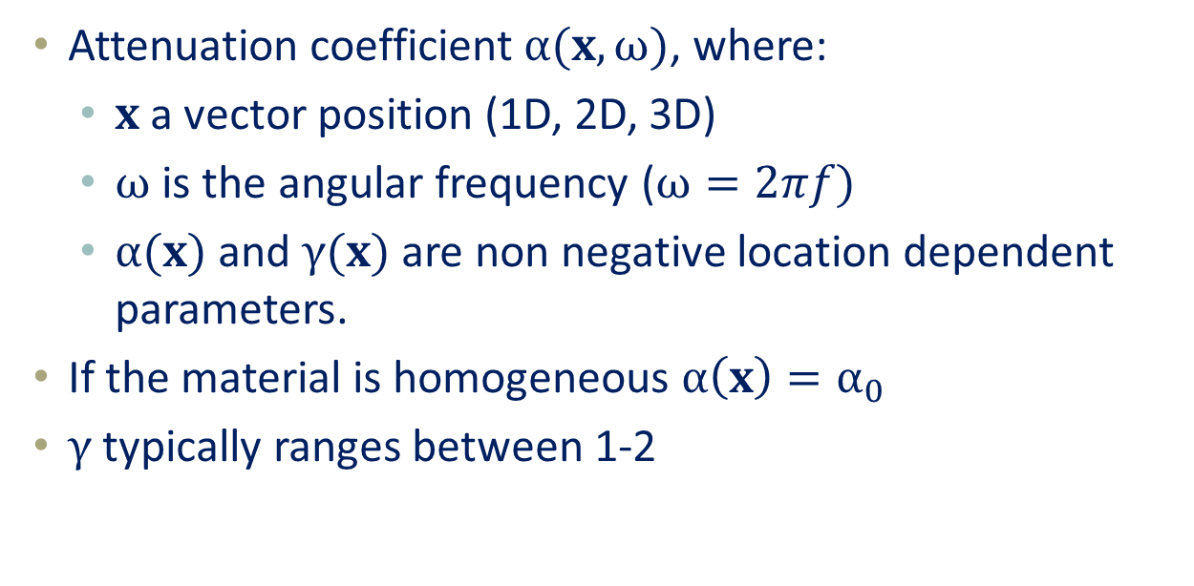

Speed of sound and power law attenuation
$$α(x, ω)=α(x){|ω|}^{γ(x)}$$
Attenuation coefficient$α(x, ω)$, where:
$x$ a vector position (1D, 2D, 3D)
$ω$ is the angular frequency ($ω=2πf)$
$α(x)$ and $γ(x)$ are non negative location dependent parameters.
If the material is homogeneous $α\left(x\right)=α_{0}$
$γ$ typically ranges between 1-2
Notes:
רק צריך להסביר פה את הגדלים שמתערבים במשווה

Slide 7
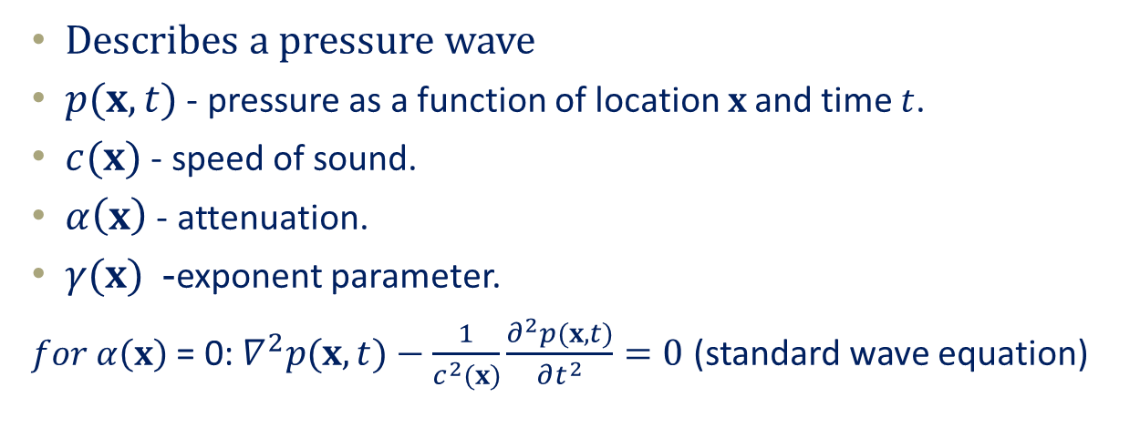
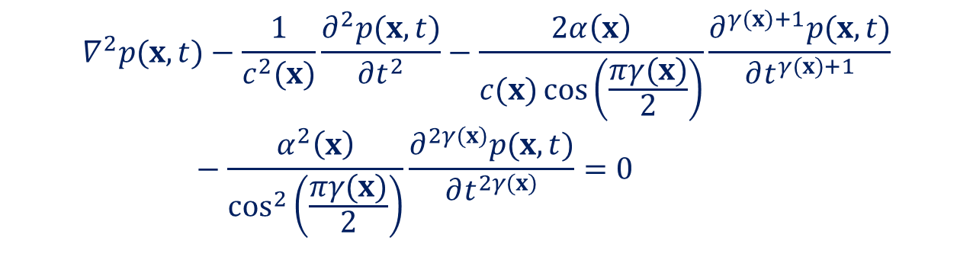
Fractional wave equation
$$∇^{2}p(x,t)−\frac{1}{c^{2}(x)}\frac{∂^{2}p(x,t)}{∂t^{2}}−\frac{2α\left(x\right)}{c(x)\cos\left(\frac{πγ(x)}{2}\right)}\frac{∂^{γ(x)+1}p(x,t)}{∂t^{γ(x)+1}}−\frac{α^{2}\left(x\right)}{\cos^{2}\left(\frac{πγ(x)}{2}\right)}\frac{∂^{2γ(x)}p(x,t)}{∂t^{2γ(x)}}=0$$
Describes a pressure wave
$p(x,t)$ - pressure as a function of location $x$and time $t$.
$c(x)$ - speed of sound.
$α\left(x\right)$ - attenuation.
$γ(x)$ - exponent parameter.
$for α\left(x\right)$ = 0: $∇^{2}p(x,t)−\frac{1}{c^{2}(x)}\frac{∂^{2}p(x,t)}{∂t^{2}}=0$ (standard wave equation)
Notes:
גם להסביר פה שמוסיפים בעיקר מונחים שגורמים למשווה להיות דיפרנציאלית חלקית
מהם כל הגדלים שמתערבים במשווה
להסביר שבלי אטנואציה חוזרים למקרה "פשוט" של משוואת הגל

Slide 8
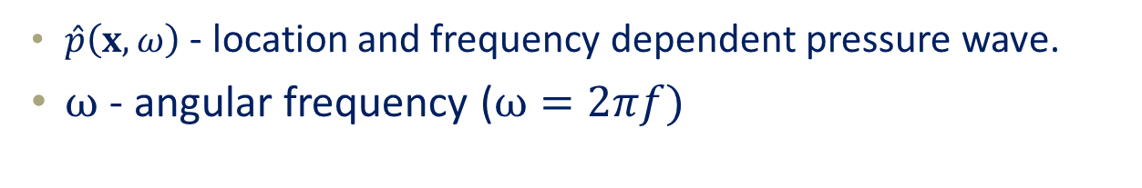
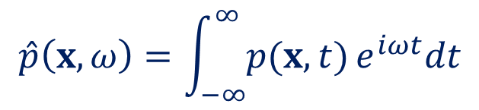
Fractional wave equation in the frequency domain
Fractional derivative equations are rather complicated numerically.
We change the space-time domain to space-frequency domain by Fourier transformation
$$\hat{p}\left(x,ω\right)=\int_{−∞}^{∞}{p(x,t)}e^{iωt}dt$$
$\hat{p}\left(x,ω\right)$ - location and frequency dependent pressure wave.
$ω$ - angular frequency ($ω=2πf)$
Notes:
משנים את התחום או המרחב בתוכו נציג את המשוואה
התמרת פורייה בא עם הטבות ובין היתר להתמיר את המונחים בדיפרנציאליים חלקיים לכפל
עבור תדר מסוים הבעיה ניח.

Slide 9
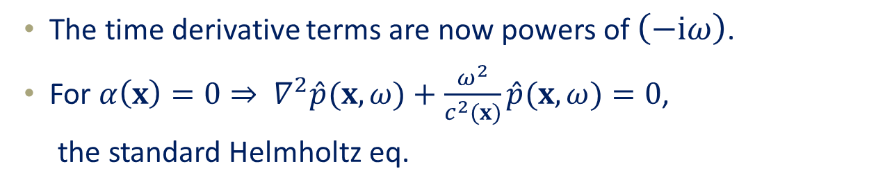
Helmholtz equation
$$∇^{2}\hat{p}\left(x,ω\right)+n^{2}\left(x,ω\right)ω^{2}\hat{p}\left(x,ω\right)= 0, x∈ℝ^{d}$$
Where the refraction index $n^{ }\left(x,ω\right)$is defined through:
$$n^{2}\left(x,ω\right)≡\frac{1}{c^{2}\left(x\right)}−\frac{2α\left(x\right)}{c\left(x\right)\cos\left(\frac{πγ\left(x\right)}{2}\right)}{\left(−i\right)}^{γ\left(x\right)+1}ω^{γ\left(x\right)−1}−\frac{α^{2}\left(x\right)}{\cos^{2}\left(\frac{πγ(x)}{2}\right)}{\left(−i\right)}^{2γ(x)}ω^{2(γ(x)−1)}$$
The time derivative terms are now powers of $\left(−iω\right)$.
For ${α\left(x\right)=0⇒ ∇}^{2}\hat{p}(x,ω)+\frac{ω^{2}}{c^{2}(x)}\hat{p}(x,ω)=0$,
the standard Helmholtz eq.
Notes:
מפעילים את התמרת הפורייה על המשווה הקודמת ומקבלים משוואת Helmholtz
להסביר שכתוצאת מההתמרה עכשיו יש כפל
הלפלסיאן לא משתנה (כי הוא היה תלוי במשתנים של המרחב)
עוד הפעם עבור אטנואציה אפס חוזרים לשמוות Helmholtz הסטנדרתי

Slide 10
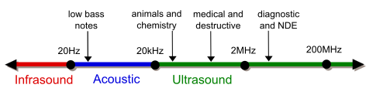
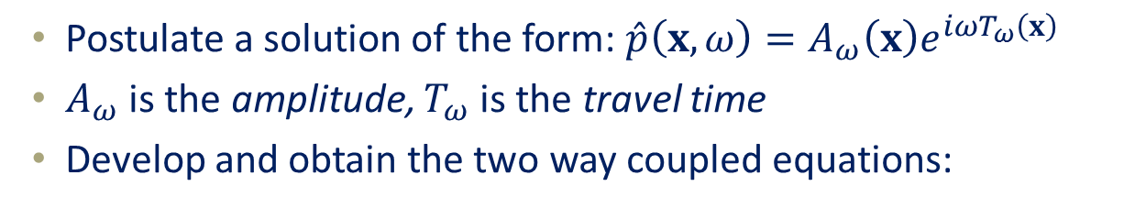
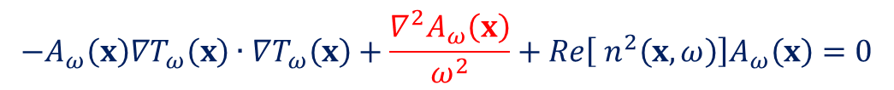
Helmholtz equation revisited
Postulate a solution of the form: $\hat{p}\left(x,ω\right)=A_{ω}\left(x\right)e^{iωT_{ω}\left(x\right)}$
$A_{ω}$ is the amplitude, $T_{ω}$ is the travel time
Develop and obtain the two way coupled equations:
$$−A_{ω}\left(x\right)∇T_{ω}\left(x\right)∙∇T_{ω}\left(x\right)+\frac{∇^{2}A_{ω}\left(x\right)}{ω^{2}}+Re\left[ n^{2}\left(x,ω\right)\right]A_{ω}\left(x\right)=0$$
$$A_{ω}\left(x\right)∇^{2}T_{ω}\left(x\right)+2∇A_{ω}\left(x\right)∙∇T_{ω}\left(x\right)+Im \left[n^{2}\left(x,ω\right)\right]ωA_{ω}\left(x\right)=0$$
High frequency ⬄ highly oscillating system, the ray approximation
low to medium frequency ⬄ full wave description
Notes:
אפשר להניח פתרון כמו משכתוב (להסביר למה לפעמים אי אפשר)
הפתרון המונח הוא מספר מורכב
אפשר לפתח את משוואת Helmholtz והפחיד את החלק הממשי והחלק הדימיוני ולהגיע לשני המשוואות המופיעות
Two way coupled equation
- אפשר לפשט את המשוואות תחת הנחות מסוימות.

Slide 11
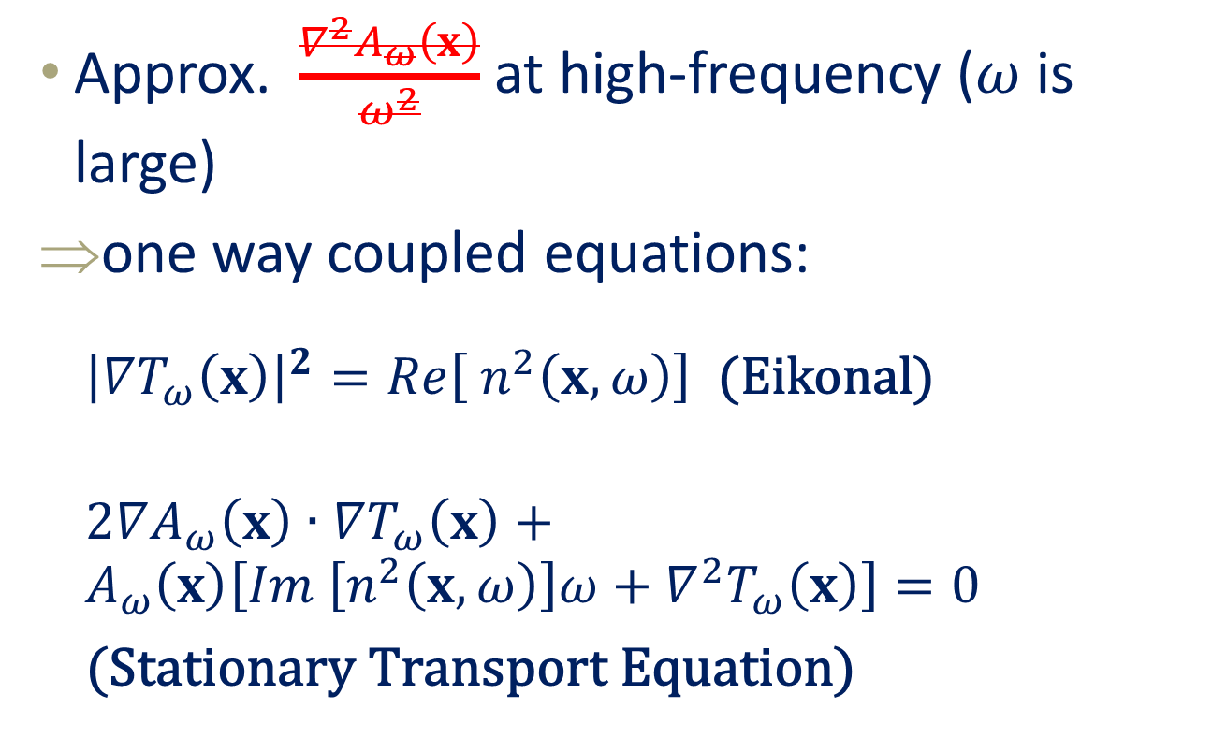
Highly oscillating system
Approx. $\frac{∇^{2}A_{ω}\left(x\right)}{ω^{2}}$ at high-frequency ($ω$ is large)
one way coupled equations:
${\left|∇T_{ω}\left(x\right)\right|}^{2}=Re\left[ n^{2}\left(x,ω\right)\right]$ (Eikonal)
$2∇A_{ω}\left(x\right)∙∇T_{ω}\left(x\right)+A_{ω}\left(x\right)\left[Im \left[n^{2}\left(x,ω\right)\right]ω+∇^{2}T_{ω}\left(x\right)\right]=0$
($\text{Stationary} \text{Transport} \text{Equation}$)
Notes:
The strategy is to:
Solve the Eikonal equation and obtain $T_{ω}$ (matrix).
Solve the second equation with $T_{ω}$ and obtain $A_{ω}.$
Check if the approximation is consistent.

Slide 12
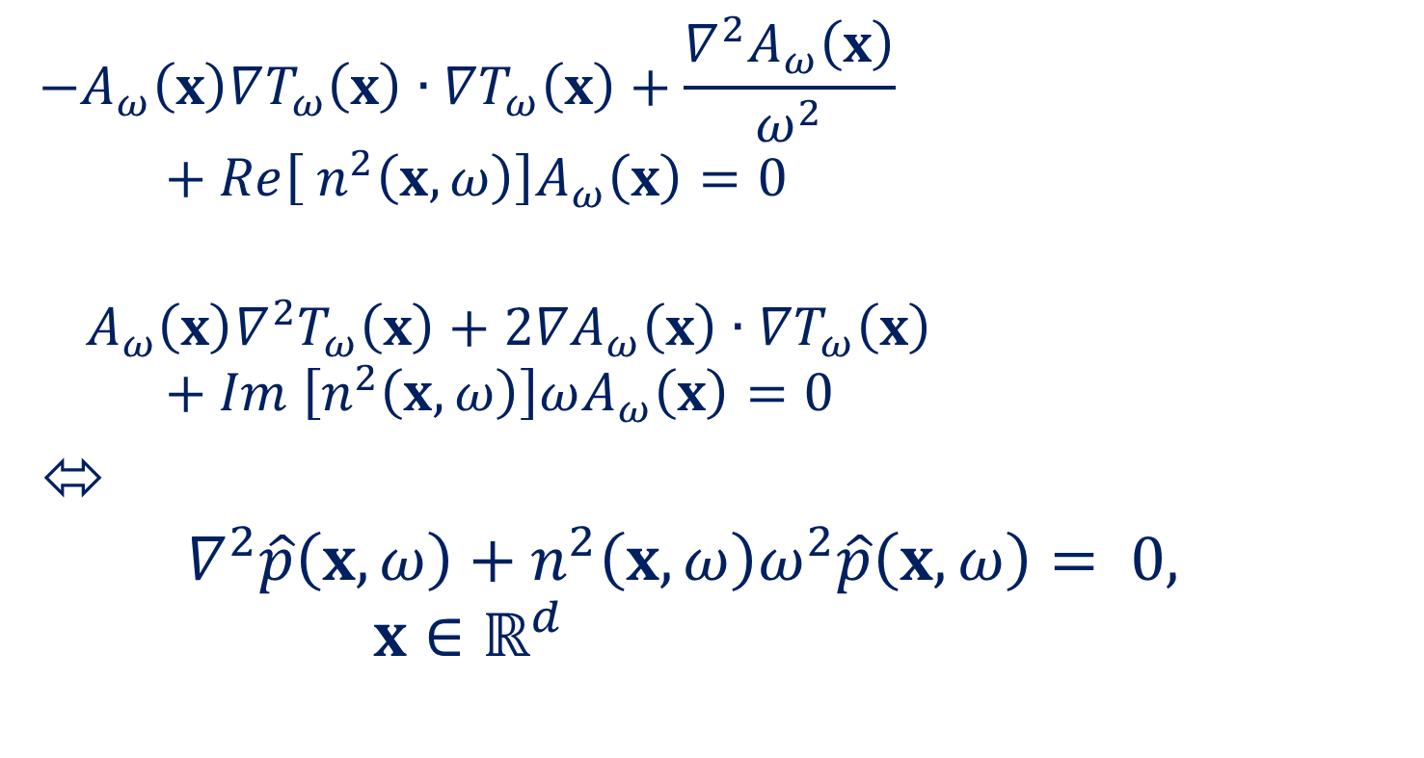
Low to medium oscillating system
$$−A_{ω}\left(x\right)∇T_{ω}\left(x\right)∙∇T_{ω}\left(x\right)+\frac{∇^{2}A_{ω}\left(x\right)}{ω^{2}}+Re\left[ n^{2}\left(x,ω\right)\right]A_{ω}\left(x\right)=0$$
$$A_{ω}\left(x\right)∇^{2}T_{ω}\left(x\right)+2∇A_{ω}\left(x\right)∙∇T_{ω}\left(x\right)+Im \left[n^{2}\left(x,ω\right)\right]ωA_{ω}\left(x\right)=0$$
⬄
$$∇^{2}\hat{p}\left(x,ω\right)+n^{2}\left(x,ω\right)ω^{2}\hat{p}\left(x,ω\right)= 0, x∈ℝ^{d}$$
Notes:
Strategy:
Solve directly the Helmholtz equation on a closed case to validate a method.
Introduce the refractive index as $f[c\left(x\right)$, $α\left(x\right),γ(x)$].
Check consistency of the model.
The complexity of the Helmholtz equation is equivalent to those of the two other equation altogether without the solution

Slide 13
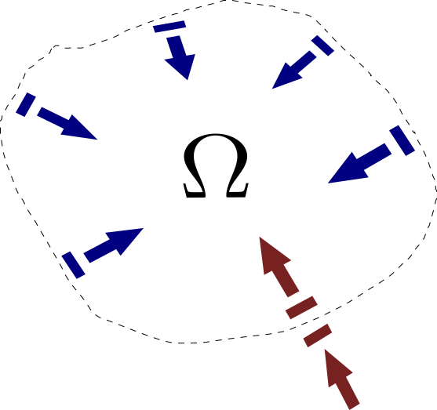
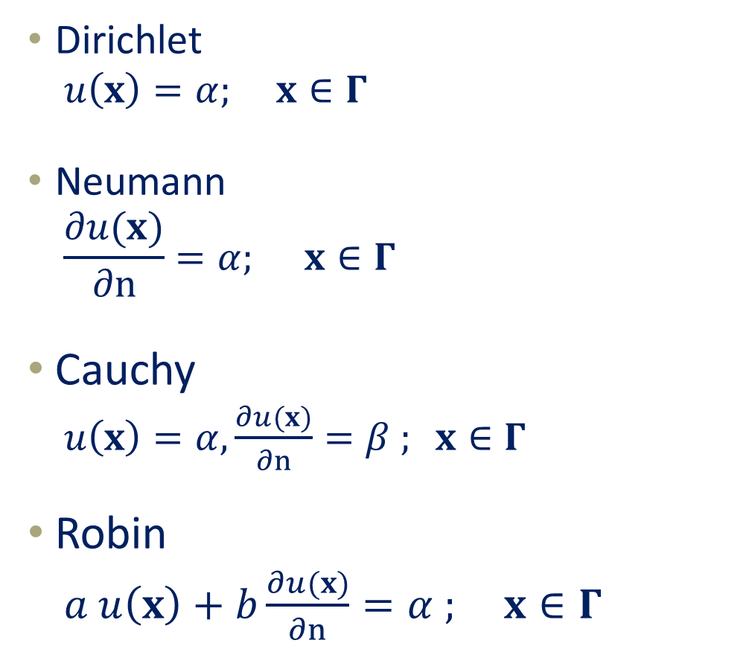

Boundary Value Closed Problem
Dirichlet
$u\left(x\right)=α;$ $x∈Γ$
Neumann
$$\frac{∂u(x)}{∂n}=α; x∈Γ$$
Cauchy
$u\left(x\right)=α, \frac{∂u(x)}{∂n}=β$ $; x∈Γ$
Robin
$a u\left(x\right)+b\frac{∂u(x)}{∂n}=α$ $;$ $x∈Γ$
$$Γ$$
Notes:
לתאר קודם כל את התיאור בצד
שמתעניינים במשוואת דיפרנציאליות רגילות או חלקיות יש הרבה פעמים אינסוף פתרונות למשווה.
צריך תנאי גבול Boundary condition ויש הרבה סוגים לפי הבעייה שמעניין אותנו
תנאי גבול מגדירים בעייה well posed אם יש לו פתרון יחיד
Ill posed אם אין לו פתרון יחיד או אם יש אין סוף פרונות
זה לא תנאי גבול שאנחנו רוצים עבור הבעייה שלנו = גל חופשי

Slide 14
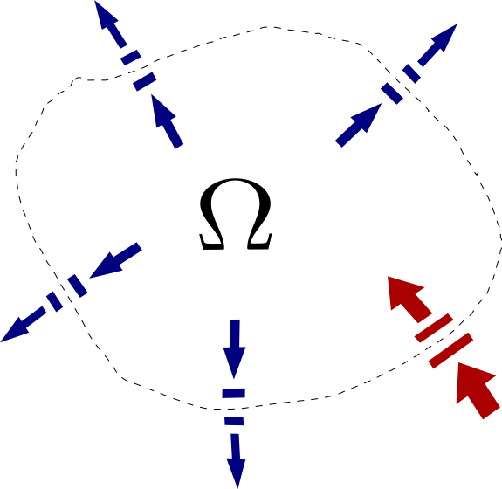
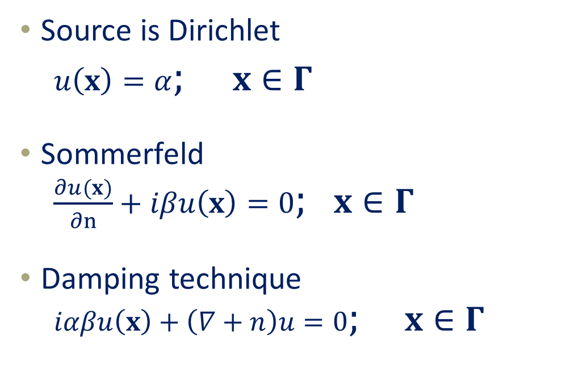

Boundary Value Open Problem
Source is Dirichlet
$u\left(x\right)=α;$ $x∈Γ$
Sommerfeld
$\frac{∂u(x)}{∂n}+iβu\left(x\right)=0;$ $x∈Γ$
Damping technique
$iαβu\left(x\right)+\left(∇+n\right)u=0;$ $x∈Γ$
$$Γ$$
Notes:
אנחנו רוצים בעייה well posed אבל הפיזיקה של הבעייה שלנו הוא גל חופשי שמתקדם לאינסוף בלי לחזור
מתחילים מקחוק עם מקוק של הגל שפולטים בגבול האזור
תנאי sommerfeld הם תנאים שמקרבים משקורה בגבול של האזור שרוצים למדל כך שהגל מתפזרת ולא חוזרת אל האזור הממודל
Damping הוא הנחה שיש שכבה הקולטת את הגל וזה אקויולנטי לתנאי sommerfeld

Slide 15
Project goals: solution for the low and intermediate frequency range
Solve the forward problem
High frequency hypothesis: ray approximation to the wave front propagation
The ultimate goal of the project is the solution of the full-wave Helmholtz equation
Build a tool
Conduct numerical simulations to evaluate the results
Notes:
Explain here the concept of Forward and Inverse problems as parts of Tomography

Slide 16
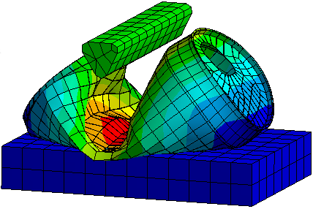
Available methods and the chosen method

Slide 17
Finite Differences Method (FDM)
We seek an approximation of the equation by “replacing the derivatives in the differential equation by finite difference approximation” (Leveques, 2007).
For each approximation there exists an error.
Formulas are found according to the desired order of precision thanks to Taylor theorem.
Methods exist that are suitable for various types of partial differential equations : parabolic, hyperbolic, elliptic etc.

Slide 18
Other Approximation Methods
Finite elements method (FEM)
Spectral Method (SM)
Multi-Grid
Finite Volume
Notes:
FEM
The operator, its parameters and BVC are known.
A region $D$ and its frontier $S$ over it we want to solve the equation.
A functional $I\left[w\right]$ (generally an integral) is derived from both the equation and its boundary condition.
The region is divide in $N$ simple shape (triangle, rectangle…).
To each division $i$ is adjoined a simple polynomial $φ_{i}=P(x)$
The purpose is to minimize $I[\sum_{i=0}^{N}{γ_{i}φ_{i}}]$ over $D∩S$.
Advantage:
Very variable boundary condition may be applied.
The geometry may involve irregularly shaped boundaries.
Modification of the equation are easily handled
Spectral
Very closed in its approach to the FEM
The operator, its parameters and BVC are known.
A region $D$ and its frontier $S$ over it we want to solve the equation.
The solution is written as a sum of basis function (typically in the basis of Fourier, Lagrange…) with unknown coefficient.
This solution is set in the equation and lead to another function that may be treated numerically (there is no unique method).
In spectral method the solution is one function over the whole domain express in different basis while in FEM the solution is a sum of function.

Slide 19
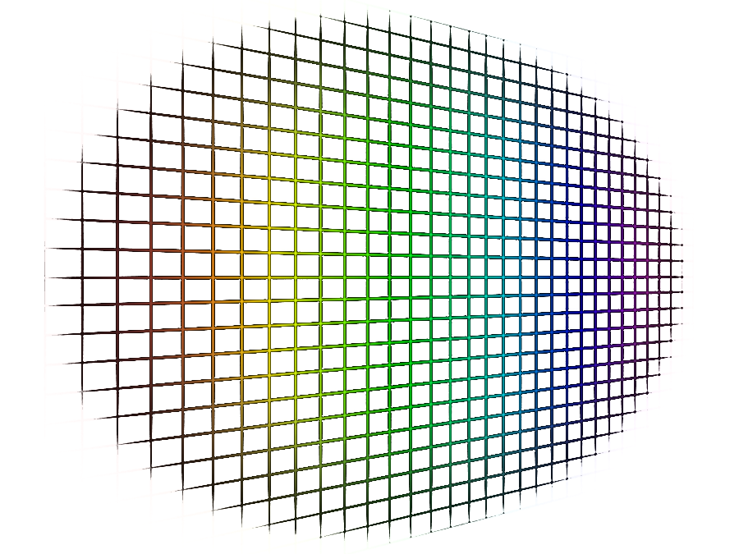
Study of the FDM (Finite Difference Method)
References:
LeVeque R J., Finite Difference Methods for Ordinary and Partial Differential Equations. Philadelphia: Society for Industrial and Applied Mathematics (SIAM), 2007.
Burden R L. and Faire J D, Numerical Analysis, 9th ed.: Brooks/Cole, 2010.
S C Chapra and R P Canale, Numerical Methods For Engineers, Sixth Edition ed., Mac Graw Hill, Ed., 2010

Slide 20
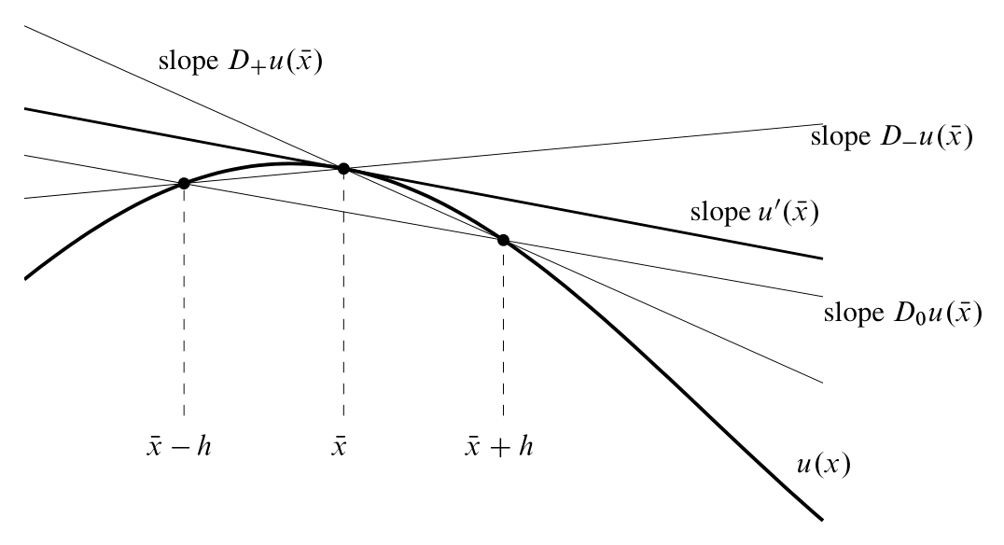
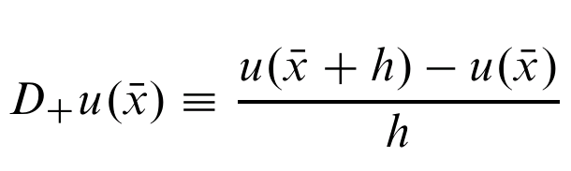
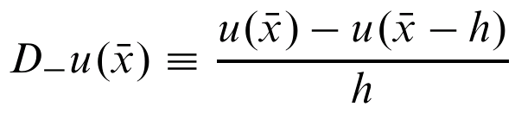
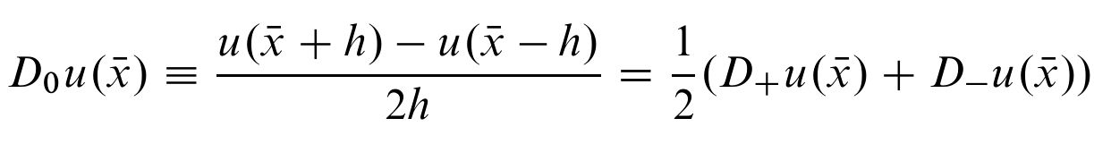
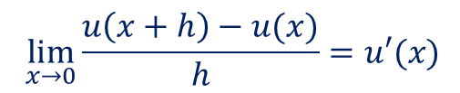
From the derivative definition
$$⁡\lim_{x→0}{\frac{u\left(x+h\right)−u(x)}{h}=u′(x)}$$
Illustration: Finite Difference Methods for Ordinary and Partial Differential Equations, Leveque, 2007.
Notes:
להסביר עבור נקודה מסוימת איך אפשר להסיק ערך של הנגזרת מההגדרה
לשאול אז מההבדל בין כל הקרובים האלו ?

Slide 21
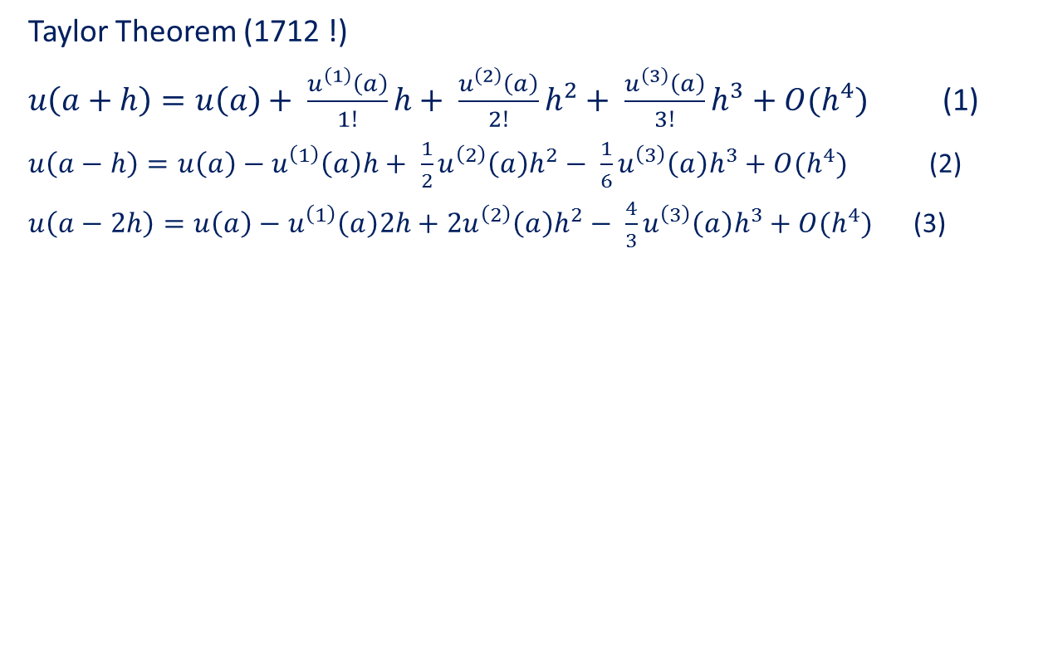
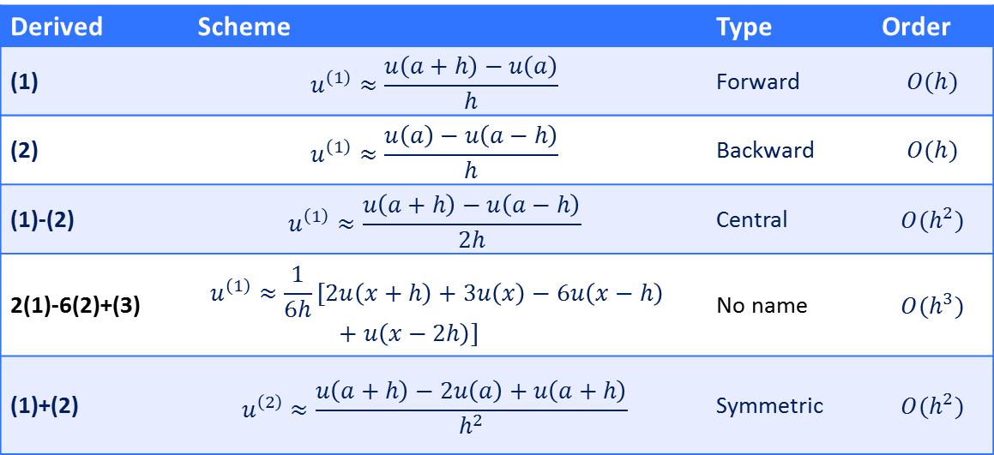
From Taylor expansion
Taylor Theorem (1712 !)
$u\left(a+h\right)=u\left(a\right)+ \frac{u^{\left(1\right)}\left(a\right)}{1!}h+ \frac{u^{\left(2\right)}\left(a\right)}{2!}h^{2}+ \frac{u^{\left(3\right)}\left(a\right)}{3!}h^{3}+O(h^{4})$ (1)
$u\left(a−h\right)=u\left(a\right)−u^{\left(1\right)}\left(a\right)h+ \frac{1}{2}u^{\left(2\right)}\left(a\right)h^{2}− \frac{1}{6}u^{\left(3\right)}\left(a\right)h^{3}+O(h^{4})$ (2)
$u\left(a−2h\right)=u\left(a\right)−u^{\left(1\right)}\left(a\right)2h+2u^{\left(2\right)}\left(a\right)h^{2}− \frac{4}{3}u^{\left(3\right)}\left(a\right)h^{3}+O(h^{4})$ (3)
Derived | Scheme | Type | Order
(1) | $$u^{\left(1\right)}≈\frac{u\left(a+h\right)−u\left(a\right)}{h}$$ | Forward | $$O(h)$$
(2) | $$u^{\left(1\right)}≈\frac{u\left(a\right)−u\left(a−h\right)}{h}$$ | Backward | $$O(h)$$
(1)-(2) | $$u^{\left(1\right)}≈\frac{u\left(a+h\right)−u\left(a−h\right)}{2h}$$ | Central | $$O(h^{2})$$
2(1)-6(2)+(3) | $$u^{\left(1\right)}≈\frac{1}{6h}[2u\left(x+h\right)+3u\left(x\right)−6u\left(x−h\right)+u\left(x−2h\right)]$$ | No name | $$O(h^{3})$$
(1)+(2) | $$u^{\left(2\right)}≈\frac{u\left(a+h\right)−2u\left(a\right)+u\left(a+h\right)}{h^{2}}$$ | Symmetric | $$O(h^{2})$$
Notes:
כדי להבין עוד יותר טוב וגם לחפש עוד קרובים לאופרטורים יותר מסובכים של סדר אחר.
נעזרים במשפט Taylor שכותבים עבור אפרשיים שונים ומשלבים את המשוואות כדי למצוא את ה-scheme

Slide 22
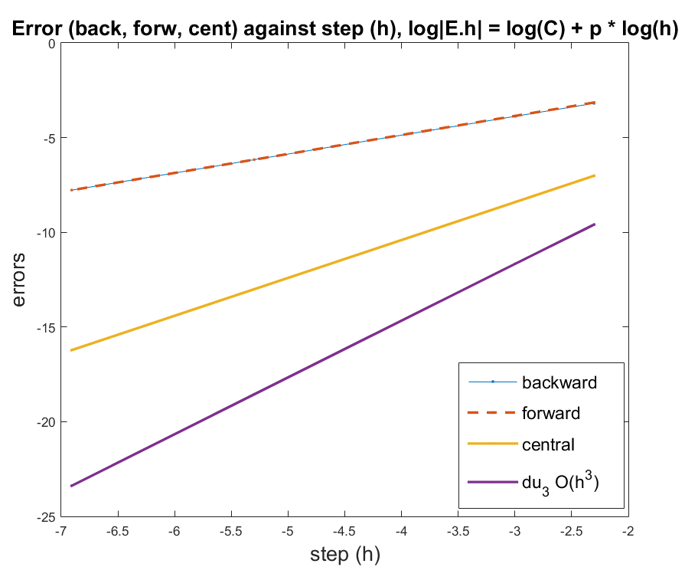
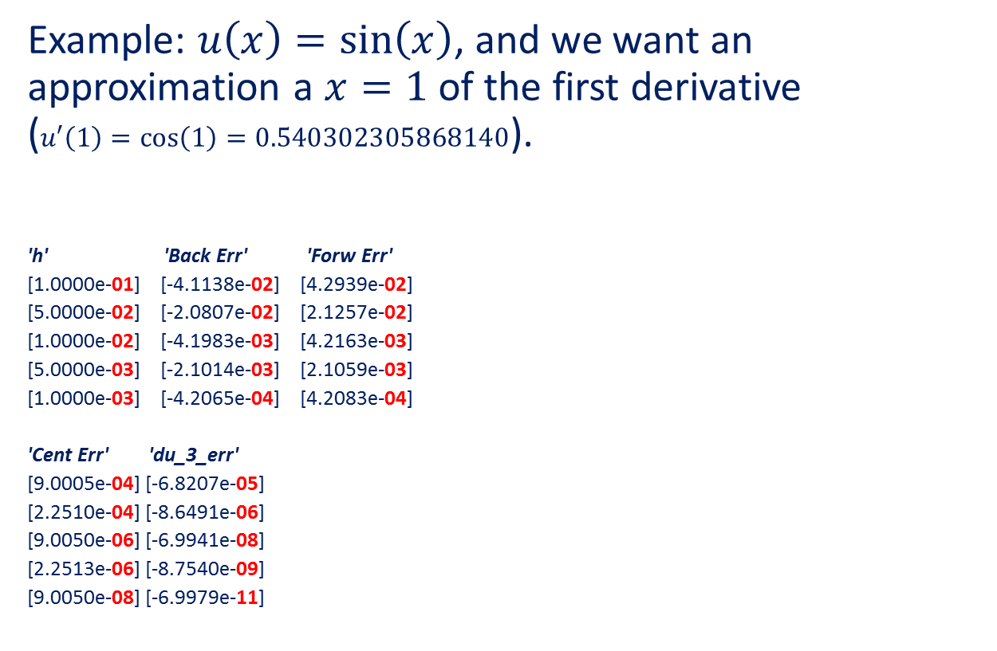
Error
Example: $u\left(x\right)=\sin\left(x\right)$, and we want an approximation a $x=1$ of the first derivative ($u′\left(1\right)=\cos\left(1\right)=0.540302305868140$).
'h' 'Back Err' 'Forw Err'
[1.0000e-01] [-4.1138e-02] [4.2939e-02]
[5.0000e-02] [-2.0807e-02] [2.1257e-02]
[1.0000e-02] [-4.1983e-03] [4.2163e-03]
[5.0000e-03] [-2.1014e-03] [2.1059e-03]
[1.0000e-03] [-4.2065e-04] [4.2083e-04]
'Cent Err' 'du_3_err'
[9.0005e-04] [-6.8207e-05]
[2.2510e-04] [-8.6491e-06]
[9.0050e-06] [-6.9941e-08]
[2.2513e-06] [-8.7540e-09]
[9.0050e-08] [-6.9979e-11]
Notes:
להזכיר לא להתמקד על הערכים אלא רק בחזקות
להסביר את הדוגמה
להסביר את הגרפיקה

Slide 23
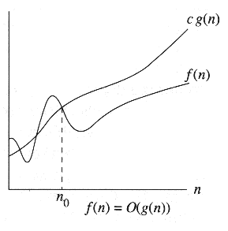
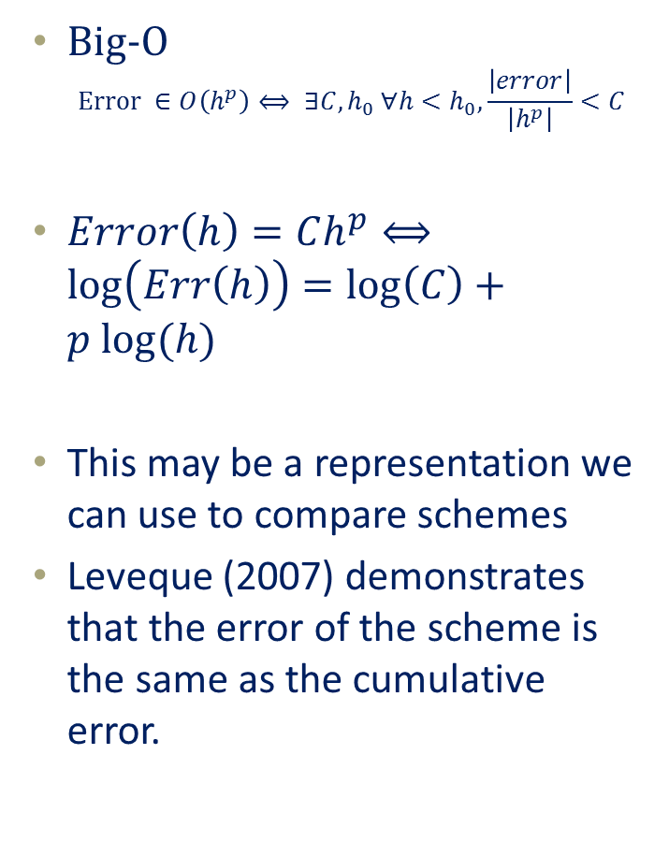
Errors: truncation
Big-O
$$Error ∈O\left(h^{p}\right)⟺ ∃C, h_{0} ∀h<h_{0},\frac{\left|error\right|}{\left|h^{p}\right|}<C$$
$Error\left(h\right)=Ch^{p}⟺\log\left(Err\left(h\right)\right)=\log\left(C\right)+p log⁡(h)$
This may be a representation we can use to compare schemes
Leveque (2007) demonstrates that the error of the scheme is the same as the cumulative error.
Notes:
-להסביר מזה big O ומה הקשר עם ה-scheme שנובע מ-Taylor.
הנוסחה של ה-big O מאשפר לנו להניח צורה של שגיאה
להבסיר שכשמצטבר השגיאה במערת של כמה משוות אז אפשר לשאול אם השגיאה הסכומית היא גם מאותו סדר גודל

Slide 24
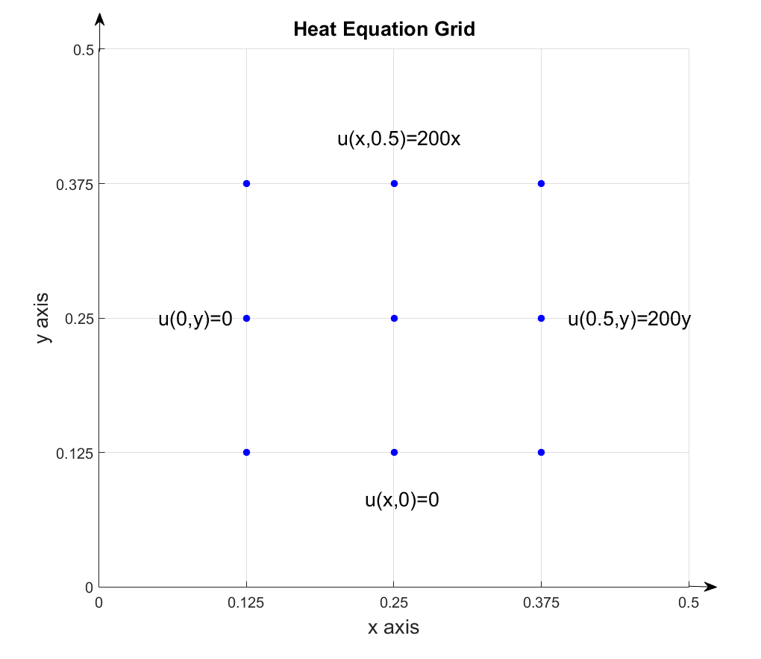
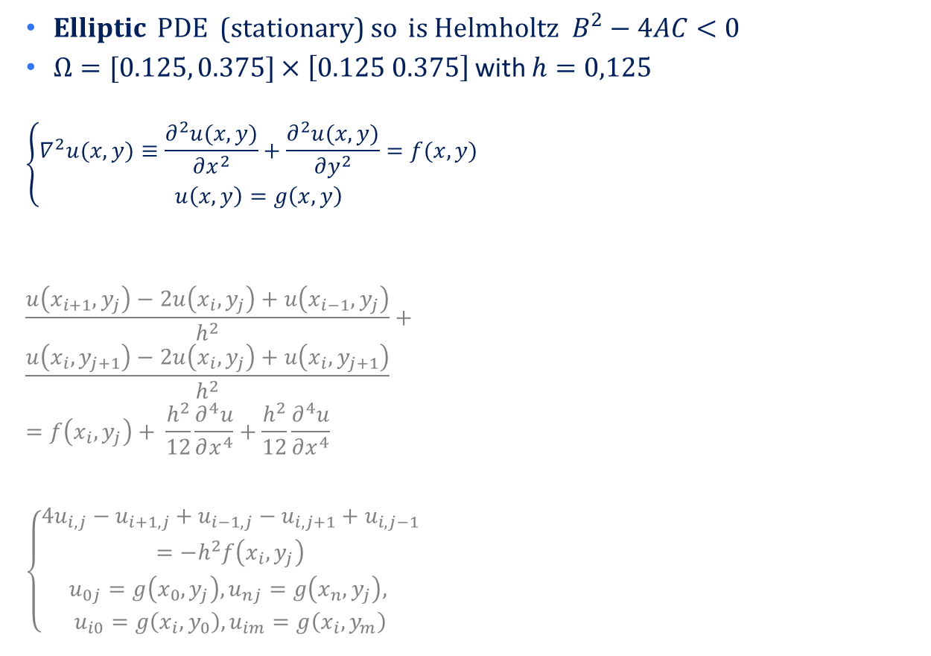
PDE Poisson – to test my code
Elliptic PDE (stationary) so is Helmholtz $B^{2}−4AC<0$
$Ω=[0.125, 0.375]×$ $\left[0.125 0.375\right]$ with $h=0,125$
$$\left\{\begin{aligned}∇^{2}u(x,y)≡\frac{∂^{2}u(x,y)}{∂x^{2}}+\frac{∂^{2}u(x,y)}{∂y^{2}}=f(x,y) \\ u\left(x,y\right)=g\left(x,y\right)\end{aligned}\right.$$
$$\frac{u\left(x_{i+1},y_{j}\right)−2u\left(x_{i},y_{j}\right)+u\left(x_{i−1},y_{j}\right)}{h^{2}}+$$
$$\frac{u\left(x_{i},y_{j+1}\right)−2u\left(x_{i},y_{j}\right)+u\left(x_{i},y_{j+1}\right)}{h^{2}}$$
$$=f\left(x_{i},y_{j}\right)+ \frac{h^{2}}{12}\frac{∂^{4}u}{∂x^{4}}+\frac{h^{2}}{12}\frac{∂^{4}u}{∂x^{4}}$$
$$\left\{\begin{aligned}4u_{i,j}−u_{i+1,j}+u_{i−1,j}−u_{i,j+1}+u_{i,j−1} \\ =−h^{2}f\left(x_{i},y_{j}\right) \\ u_{0j}=g\left(x_{0},y_{j}\right), u_{nj}=g\left(x_{n},y_{j}\right), \\ u_{i0}=g\left(x_{i},y_{0}\right), u_{im}=g\left(x_{i},y_{m}\right)\end{aligned}\right.$$
Notes:
מטרה של הבעייה
ללמד את עצמי את בשיטה
לבדוק הקוד שלי
בעייה אליפטית אז הקוד והמודל מאד דומה למשוות helmholtz
להסביר קודם את הגרפיקה
לעבור ל-scheme

Slide 25
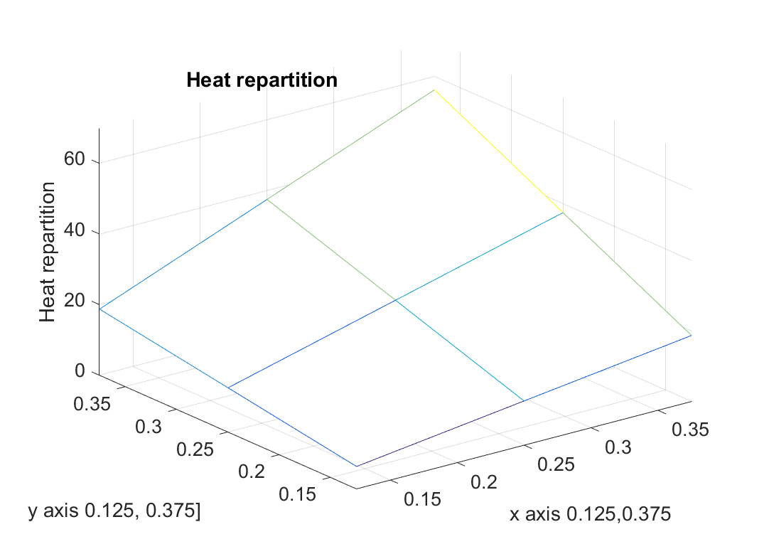
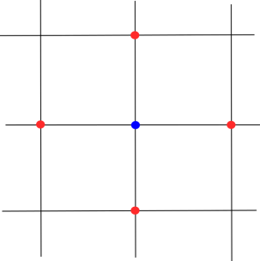

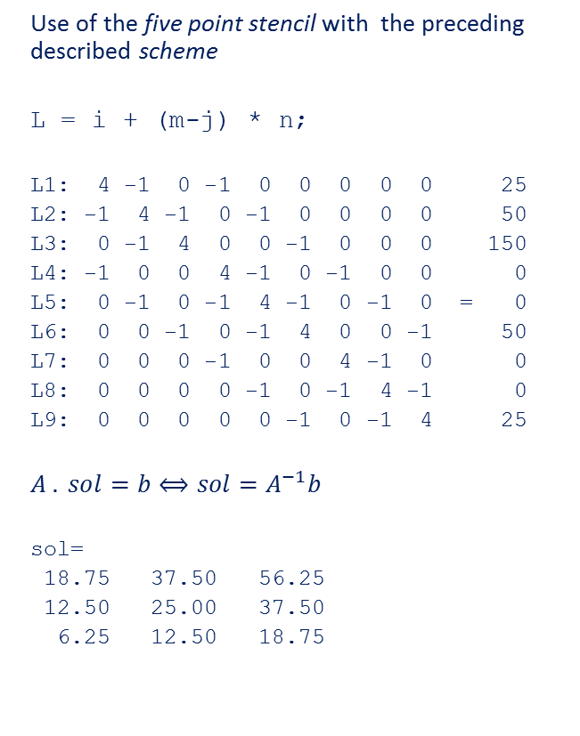
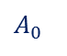


Poisson Results
Use of the five point stencil with the preceding described scheme
L = i + (m-j) * n;
L1: 4 -1 0 -1 0 0 0 0 0 25
L2: -1 4 -1 0 -1 0 0 0 0 50
L3: 0 -1 4 0 0 -1 0 0 0 150
L4: -1 0 0 4 -1 0 -1 0 0 0
L5: 0 -1 0 -1 4 -1 0 -1 0 = 0
L6: 0 0 -1 0 -1 4 0 0 -1 50
L7: 0 0 0 -1 0 0 4 -1 0 0
L8: 0 0 0 0 -1 0 -1 4 -1 0
L9: 0 0 0 0 0 -1 0 -1 4 25
$$A . sol=b⟺sol=A^{−1}b$$
sol=
18.75 37.50 56.25
12.50 25.00 37.50
6.25 12.50 18.75
$$A_{s}$$
$$A_{s}$$
$$A_{0}$$
$$A_{s}$$
$$A_{s}$$
Notes:
להסביר את הלולאה בין כל הנקודות
חישוב ה-label וחשיבות שלו
גודל המטריצה של המערכת
איך בונים המטריצה

Slide 26
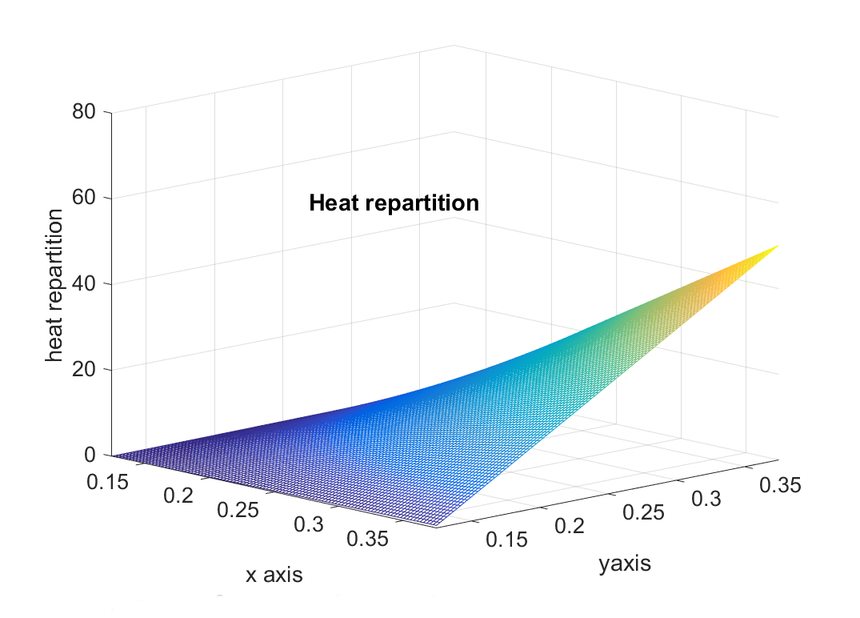
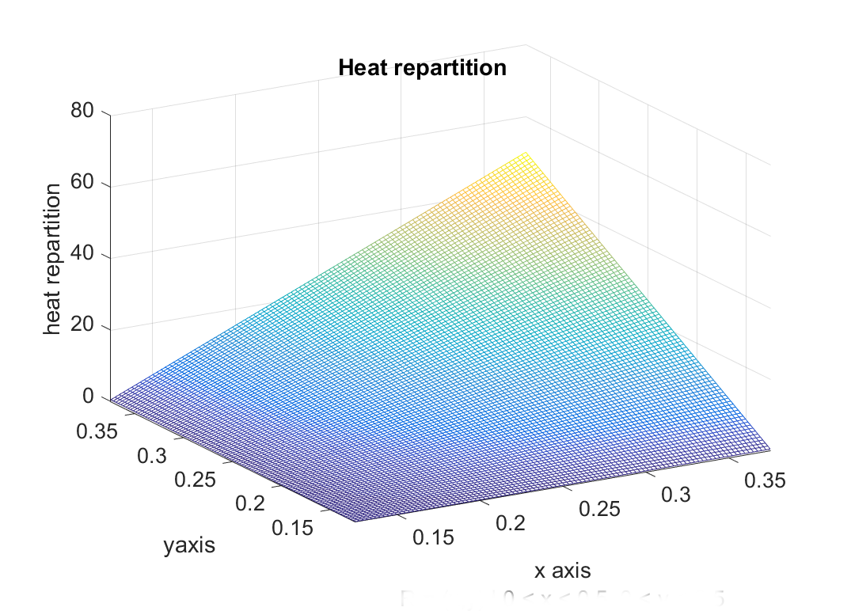
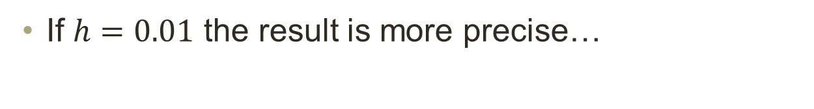
Poisson (suite)
If $h=0.01$ the result is more precise…

Slide 27
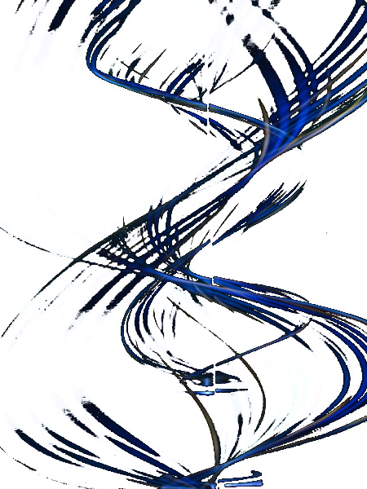
Exact finite difference scheme for the Helmholtz equation
Study of the article:
Wong Yau Shu and Li Guangrui, Exact Finite Difference Schemes for Solving Helmholtz Equation at Any Wavenumber, Institute for Scientific Computing and Information, Ed.: International Journal of Numerical Analysis and Modeling, 2001, vol. 2.
Hegedus G. and Kuczmann M., Calculation of the Solution of Two-Dimensional Helmholtz Equation.: Acta Technica Jaurinensis, 2010, vol. 1.

Slide 28
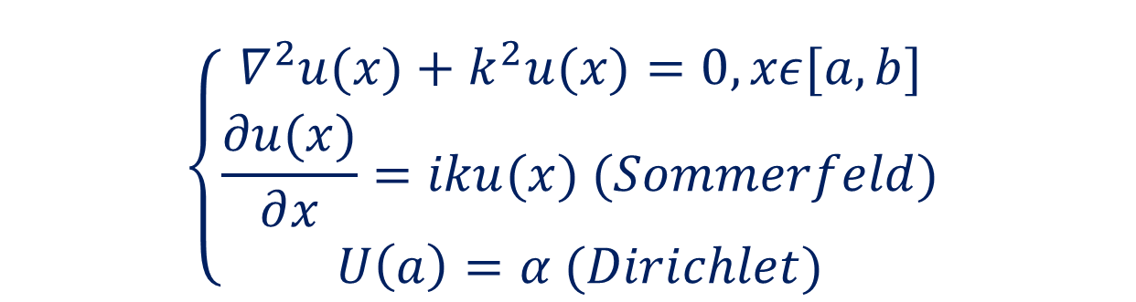
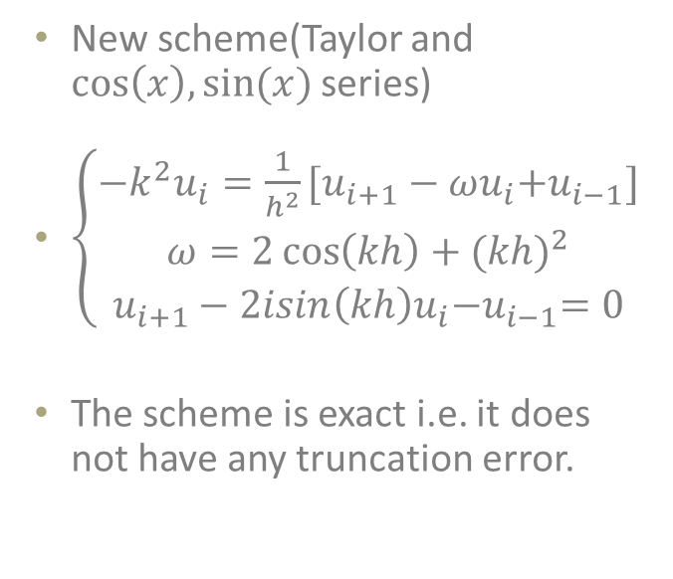
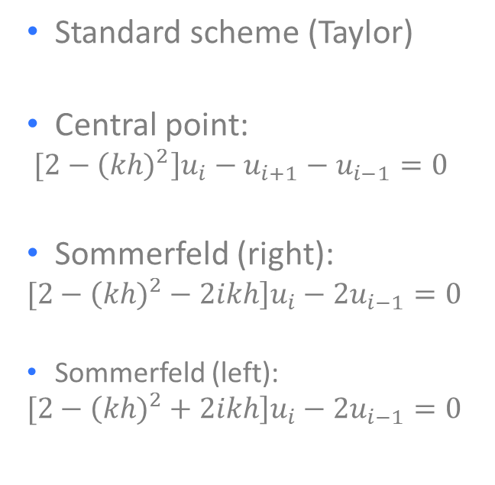
1D problem
$$\left\{\begin{aligned}∇^{2}u(x)+k^{2}u(x)=0, xε[a,b] \\ \frac{∂u(x)}{∂x}=iku(x) (Sommerfeld) \\ U\left(a\right)=α (Dirichlet)\end{aligned}\right.$$
Standard scheme (Taylor)
Central point:
$$[2−\left({kh)}^{2}\right]u_{i}−u_{i+1}−u_{i−1}=0$$
Sommerfeld (right):
$$[2−\left({kh)}^{2}−2ikh\right]u_{i}−2u_{i−1}=0$$
Sommerfeld (left):
$$[2−\left({kh)}^{2}+2ikh\right]u_{i}−2u_{i−1}=0$$
New scheme(Taylor and $cos\left(x\right), sin⁡(x)$ series)
$\left\{\begin{aligned}−k^{2}u_{i}=\frac{1}{h^{2}}[u_{i+1}−ωu_{i}{+u}_{i−1}] \\ ω=2\cos\left(kh\right)+{(kh)}^{2} \\ u_{i+1}−2isin\left(kh\right)u_{i}{−u}_{i−1}=0\end{aligned}\right.$
The scheme is exact i.e. it does not have any truncation error.
Notes:
להסביר את המשווה ותנאי הגבול
למה יש שני schemes אחד בניתי מהאינפורמציה שהם נותנים במאמר

Slide 29
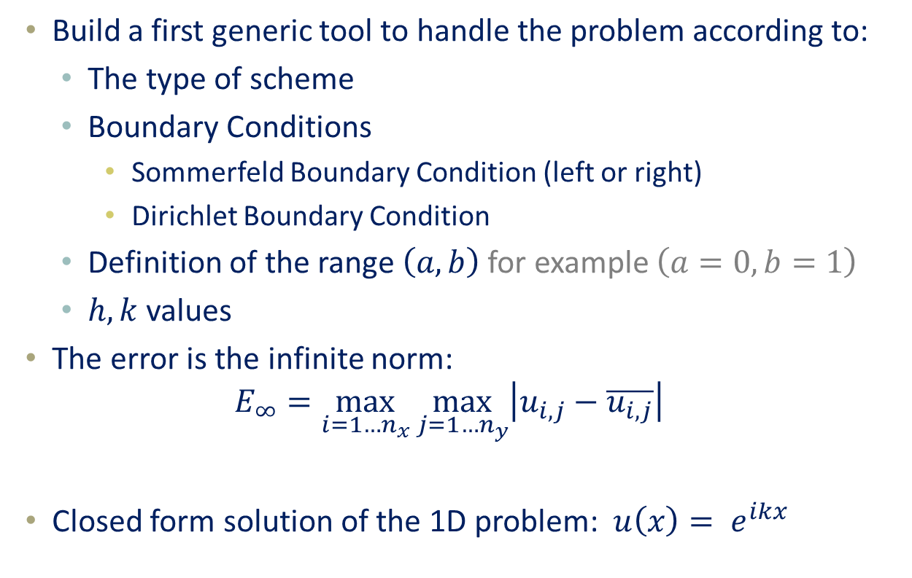
Program requirements
Build a first generic tool to handle the problem according to:
The type of scheme
Boundary Conditions
Sommerfeld Boundary Condition (left or right)
Dirichlet Boundary Condition
Definition of the range $\left(a, b\right)$ for example $\left(a=0, b=1\right)$
$h, k$ values
The error is the infinite norm:
$$E_{∞}=\max_{i=1…n_{x}}{\max_{j=1…n_{y}}\left|u_{i,j}−\overline{u_{i,j}}\right|}$$
Closed form solution of the 1D problem: $u\left(x\right)= e^{ikx}$
Notes:
The program integrates a standard scheme for the comparison.
The central point is classical and the Sommerfeld scheme has been search.

Slide 30
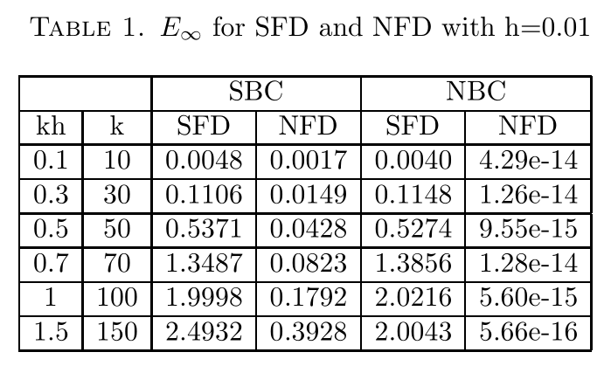
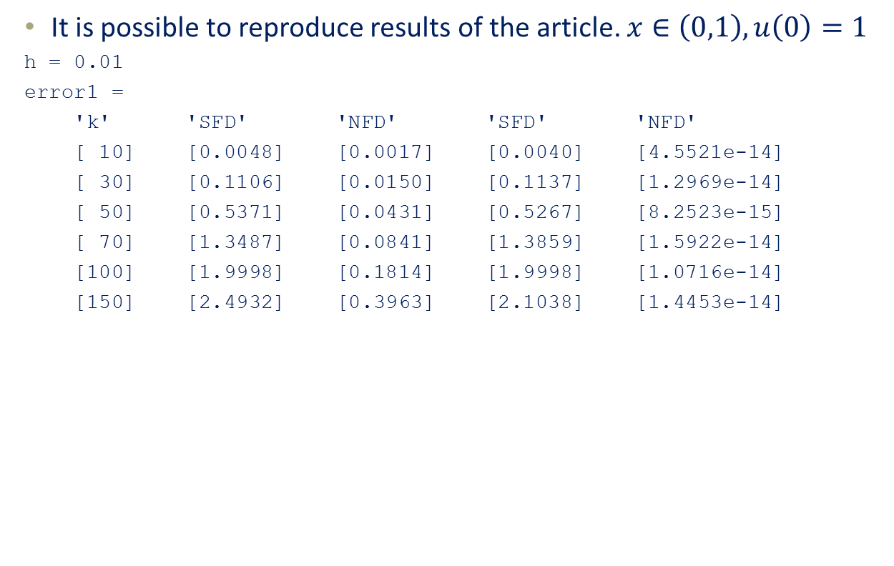
Results example of the 1D scheme – compared to literature
It is possible to reproduce results of the article. $x∈\left(0,1\right), u\left(0\right)=1$
h = 0.01
error1 =
'k' 'SFD' 'NFD' 'SFD' 'NFD'
[ 10] [0.0048] [0.0017] [0.0040] [4.5521e-14]
[ 30] [0.1106] [0.0150] [0.1137] [1.2969e-14]
[ 50] [0.5371] [0.0431] [0.5267] [8.2523e-15]
[ 70] [1.3487] [0.0841] [1.3859] [1.5922e-14]
[100] [1.9998] [0.1814] [1.9998] [1.0716e-14]
[150] [2.4932] [0.3963] [2.1038] [1.4453e-14]
Mine
From
Literature
Notes:
מהם שני הטבלאות
להסביר מה הוא k ו-h
מהם העמודים שרואים בשני בטבלאות
להסביר הגיון התוצאות מי נגד מי ומה יותר מדויק

Slide 31

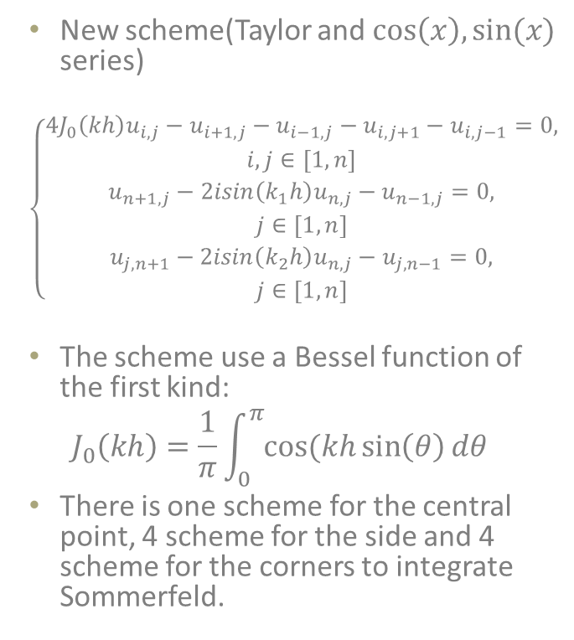

2D problem
$$\left\{\begin{aligned}∇^{2}u(x,y)+k^{2}u(x,y)=0, xε[a,b] \\ \frac{∂u(x,y)}{∂n}=iku\left(x,y\right) (Sommerfeld) \\ u\left(x,y\right)=α (Dirichlet)\end{aligned}\right.$$
Standard scheme (Taylor)
Central point:
$$4−{\left(kh\right)}^{2}]u_{i,j}−u_{i+1,j}−u_{i−1,j}−u_{i,j+1}−u_{i,j−1}=0$$
Side point (4 schemes):
$$[4−{\left(kh\right)}^{2}−2ikh]u_{i,j}−2u_{i−1,j}−u_{i,j+1}−u_{i,j−1}=0$$
Corner point (4 schemes):
$$[2−\frac{1}{2}{\left(kh\right)}^{2}−i\sqrt{2}kh]u_{i,j}−u_{i−1,j}−u_{i,j−1}=0$$
New scheme(Taylor and $cos\left(x\right), sin⁡(x)$ series)
$$\left\{\begin{aligned}4J_{0}\left(kh\right)u_{i,j}−u_{i+1,j}−u_{i−1,j}−u_{i,j+1}−u_{i,j−1}=0, \\ i,j∈\left[1,n\right] \\ u_{n+1,j}−2isin\left(k_{1}h\right)u_{n,j}−u_{n−1,j}=0, \\ j∈[1,n] \\ u_{j,n+1}−2isin\left(k_{2}h\right)u_{n,j}−u_{j,n−1}=0, \\ j∈[1,n]\end{aligned}\right.$$
The scheme use a Bessel function of the first kind:
$$J_{0}\left(kh\right)=\frac{1}{π}\int_{0}^{π}{cos⁡(kh\sin\left(θ\right)dθ}$$
There is one scheme for the central point, 4 scheme for the side and 4 scheme for the corners to integrate Sommerfeld.
Notes:
להסביר את המשווה ומהם תנאי הגבול
למה יש יותר scheme מבעייה החד ממדי
במקום המונח omega שיש בבעיה החד ממדי יש עכשיו פונקצית Bessel

Slide 32

2D Program
Building of a second generic program to handle this problem parameterised by:
The type of scheme (new, standard)
The Bessel function and its derivations (integral, exact theta)
Boundary condition (left and/or right) Dirichlet or Sommerfeld
the coordinate of the grid $\left(a, b, c, d\right)$ for example $\left(a=0, b=1,c=0, d=1\right)$
$h, k, θ$
The error is the infinite norm:
$$E_{∞}=\max_{i=1…n_{x}}{\max_{j=1…n_{y}}\left|u_{i,j}−\overline{u_{i,j}}\right|}$$
Closed form solution:
$$u\left(x,y\right)= e^{i(k_{1}x+k_{2}y)}, \left(k_{1},k_{2}\right)=(kcos\left(θ\right),k\sin\left(θ\right))$$
Notes:
The program integrate a standard scheme for the comparison. The central point is classical and the Sommerfeld scheme has been search this time with the help of the publication of another team.

Slide 33


2D Results
$Ω=\left[0,1\right]×\left[0,1\right], Dirichlet \left(South, West\right), Sommerfeld \left(North, East\right),$
Analytical fonction: $u\left(x\right)= e^{i(k_{1}x+k_{2}y)}, \left(k_{1},k_{2}\right)=(kcos\left(θ\right),\sin\left(θ\right))$
h: 0.0200
res_tab =
'' '' 'E inf' 'E inf'
'kh' 'k' 'SFD' 'NFD'
[0.8485] [42.4264] [25.0648] [12.1595]
[0.7071] [35.3553] [14.3569] [ 7.0017]
[0.5657] [28.2843] [ 7.2401] [ 3.5638]
[0.4243] [21.2132] [ 3.0220] [ 1.4996]
[0.2828] [14.1421] [ 0.8713] [ 0.4450]
[0.1414] [ 7.0711] [ 0.1053] [ 0.0543]
Mine
From
Literature
Notes:
פה לא מקבלים אותם תוצאות
אי אפשר לקבל אותו דיוק שהיה לנו בחד מימד
התוצאות של הסינים לא ברורות (בעיקר לא מבינים בעמוד הראשון באיזה גבול משתמשים כשה-scheme הוא סטנדרטי)
הם קשרו לערכים של פונקצית Bessel שלא ידענו איך לשחזר (בדקתי שהפונקצית bessel מתקבלת מ-matlab כמו מהאינטגראל)
מקבלים דיוק יותר טוב כשמקטינים את הרשת
צוות שהפסיקו לעבוד על ה-scheme הזה אחר כך.

Slide 34

Higher order finite difference schemes
References:
Isaac Harari and Eli Turkel, "Accurate Finite Difference Methods for Time-Harmonic Wave Propagation," Journal of Computational Physics, vol. 119, 252-270 (1995), 1994.
Yogi Erlangga and Eli Turkel, "ITERATIVE SCHEMES FOR HIGH ORDER COMPACT DISCRETIZATIONS TO THE EXTERIOR HELMHOLTZ EQUATION," 2012.
Dan Gordon and Rachel Gordon, "Parallel solution of high frequency Helmholtz equations using high order finite difference schemes," Applied Mathematics and Computation, vol. 218 (2012) 10737–10754, 2012
Eli Turkel, Dan Gordon, Rachel Gordon, and Semyon Tsynkov, "Compact 2D and 3D sixth order schemes for the Helmholtz equation with variable wave number," Journal of Computational Physics, vol. 232 (2013) 272–287, 2012

Slide 35










5-points to 9-points stencil
$$A_{s}$$
$$A_{c}$$
$$A_{s}$$
$$A_{c}$$
$$A_{s}$$
$$A_{0}$$
$$A_{s}$$
$$A_{s}$$
$$A_{0}$$
$$A_{s}$$
$$A_{c}$$
$$A_{c}$$
$$A_{s}$$
$$A_{s}$$
$$A_{0}φ_{i,j}+A_{s}σ_{s}+A_{c}σ_{c}=0$$
$$σ_{s}=φ_{i,j+1}+φ_{i+1,j}+φ_{i,j−1}+φ_{i−1,j}$$
$$σ_{c}=φ_{i+1,j+1}+φ_{i+1,j−1}+φ_{i−1,j−1}+φ_{i−1,j+1}$$
Notes:
להסביר את הבדל בין שני ה-stencil
להסביר מהם הנוסחאות למתה ומהו היתרון להציג אותם כך.

Slide 36


Central & Sommerfeld Schemes
 | Central Scheme
Order | $$A_{0}$$ | $$A_{s}$$ | $$A_{c}$$
2nd | $$−4+{\left(kh\right)}^{2}$$ | $$1$$ | $$0$$
4th | $$−\frac{10}{3}+{\left(kh\right)}^{2}(\frac{2}{3}+\frac{γ}{36})$$ | $$\frac{2}{3}+{\left(kh\right)}^{2}(\frac{1}{12}−\frac{γ}{72})$$ | $$\frac{1}{6}+{\left(kh\right)}^{2} γ/144$$
6th | $$−\frac{10}{3}+\frac{67}{90}{\left(kh\right)}^{2}+\frac{δ−3}{180}{\left(kh\right)}^{4}$$ | $$\frac{2}{3}+\frac{2}{45}{\left(kh\right)}^{2}+\frac{3−2δ}{720}{\left(kh\right)}^{4}$$ | $$\frac{1}{6}+\frac{7}{360}{\left(kh\right)}^{2}+\frac{δ}{720}{\left(kh\right)}^{4}$$
exact | $$4J_{0}(kh)$$ | $$−1$$ | $$0$$
Order | Sommerfeld scheme
2nd | $$u_{n+1}+2ikh{ u}_{n}−u_{n−1}=0$$
6th | $$u_{n+1}+2iβh\left(1−\frac{β^{2}h^{2}}{6}+\frac{β^{4}h^{4}}{120}\right)u_{n}−u_{n−1}=0$$
exact | $u_{n+1,j}−2isin\left(k_{1}h\right)u_{n,j}−u_{n−1,j}=0$, $u_{j,n+1}−2isin\left(k_{2}h\right)u_{n,j}−u_{j,n−1}=0$
Notes:
לשים דגש על אירגון הנתונים מטבלה
הרעיון הוא שאפשר להציג כל ה-scheme באותה צורה הזה של הנוסחה הקודמת

Slide 37
Redesign of the code in OOP
A strong need for a more flexible type of program that would take into account:
Various Central schemes (two types of stencils)
Various Sommerfeld schemes
A need to easily use a variety of Central Scheme / Boundary Condition combinations
A more testable (and tested!) framework
Easy to use and to read from a user (and programmer) point of view
Clear computation of error
Easy and quick graphical representation
Export of resulting data
Notes:
- לעבור על כל הדרישות אחת אחרי השני ולהסביר אותם

Slide 38

Central Scheme Module
Notes:
לא להתמקד על הפרטים אבל להסתכל על הירושה וה-strategy

Slide 39

Sommerfeld Scheme Module
Notes:
גם פה יש pattern strategy

Slide 40

Simulation Module
Notes:
מצד המשתמש ב-framework להסביר איך היוצר מופע של כל מחלקה
ה-scheme של הנקודה המרכזית
ה-scheme של sommerfeld
תפקיד ה-matrix builder
תפקיד dirichlet builder
תפקיד ה-solver

Slide 41

Reporting Module

Slide 42

Poisson revisited
% definition of the area we
% simulate in it
param.h = 0.125;%3 pt
param.a = 0.125;
param.b = 0.375;
param.c = 0.125;
param.d = 0.375;
param.m = ...
(param.d - param.c)/param.h + 1;
param.n = ...
(param.b - param.a)/param.h + 1;
% dirichlet function
param.dirichlet = …
@(x,y) poisson_dirichlet( x, y);
scheme = Poisson2D();
% define the solver
solver = @(A, b) A\b;
% solve the problem
ps = …
ProblemSolver(param, scheme, solver);
[ A, b, sol ] = ps.solve();
>> full(sol)
ans =
18.7500 37.5000 56.2500
12.5000 25.0000 37.5000
6.2500 12.5000 18.7500

Slide 43


Example: 6th order scheme
$$∇^{2}u+k^{2}u=0 in Ω=\left[0,1\right] ×[−\frac{1}{2},\frac{1}{2}]$$
$$u\left(x, −\frac{1}{2}\right)=u\left(x,\frac{1}{2}\right)=0;u\left(0,y\right)=\cos\left(πy\right); {\left.\frac{∂u}{∂x}+iβ\right|}_{x=1}=0$$

Slide 44



Error computation: 6th order
$$Error\left(h\right)=Ch^{p}⟺\log\left(Err\left(h\right)\right)=\log\left(C\right)+p log⁡(h)$$
'size' [ 12 22 32 47 52 57 62]
'h' [0.0909 0.0476 0.0323 0.0217 0.0196 0.0179 0.0164]
'error'[0.0012 4.4257e-05 8.2439e-06 1.5629e-06 1.0126e-06 6.8324e-07 4.7612e-07]
p = polyfit(log('h'), log('error'), 1); $⇒$ [4.5045 3.8826]
$$R^{2}=0.9982$$

Slide 45

Progress Report Gantt
Notes:
קודם כל יש העדר של עבודה ב-finite element
גם העדר של עבודה ב-fast marching method, transport equation and Eikonal equation
לא הצלחתי לגמרי לשחזר תוצאות מהספרות אבל התוצאות הראשונון על הדיוק מראות שיש דיוק המבוקש ב-scheme
למדתי הפרשיים סופיים ויש לי דוגמות שמראות שהבנתי את השיטה בצורה כללית ומיוחד על הבעייה האליפטי
פיתרון של משוות Helmholtz עוד לא לגמרי מוכן יש בעיות קטנות עם תנאי גבול, אנחנו רוצים להכניס פונקציה במקום ה-k הקבוע
כתוצאה מזה יש עוד כמה מחלקות בכלי ליצור לעשות הדמייות או לשלב הדמייות ביחד כדי להגיע לתוצאה יותר מורכב למשל כמו הקבוע של השגיאה

Slide 46
Next Steps
Correct the actual framework to include correctly mixed and full Sommerfeld corners.
Analyse errors more deeply and compare them between various combinations of schemes (add more report classes…)
Compute results with variable k (k may be a function of the position and parametrically depend on the angular frequency).
Analyse the ability of the scheme to handle position dependent refraction index.
Solve a problem with a digital anatomy-phantom defined by the position dependent refraction index.
Optional, if time permits, compare the high-frequency ray approximation to the full solution of the Helmholtz equation.
Wishes:
try to solve a basic Helmholtz equation with Finite Element Method
Try to solve 3D case

Slide 47
END

Slide 48


2D Results (cont.)
$Ω=\left[0,1\right]×\left[0,1\right], Dirichlet \left(South, West\right), Sommerfeld \left(North, East\right),$
Closed form function: $u\left(x\right)= e^{i(k_{1}x+k_{2}y)}, \left(k_{1},k_{2}\right)=\left(kcos\left(θ\right),\operatorname{ksin}\left(θ\right)\right)$
Fix $k=\sqrt{2}×15$ but $θ∈\left[0,\frac{π}{2}\right], 20 values$

Slide 49

Search for theta
Least-square algorithm
Determine the coefficient of the linear system $Ax=b$ by calculating $J_{0}\left(kh\right) in \left[0,\frac{π}{2}\right]($is it $θ_{1}$ and $θ_{2}$ ? N.R).
Solve the system by GMRES (or another solver)
Take partial data from $x_{temp}$ (we take the two lines besides the Dirichlet boundaries in this study) and form the least square function: $f\left(x, θ\right)=\sum_{j=1}^{m}{(A\left(j\right)−x\left(j, θ\right))²}$ where $A(j)$ are the data from $x_{temp}$ and $x\left(j, θ\right)$ are the exact solution of plane wave $e^{ik(xcos\left(θ\right)+ysin\left(θ\right))}$with parameter $θ$.
Estimate $θ$using a non-linear least square (algorithm N.R) such as the Levenberg-Marquardt algorithm. Using different approximation in Step 4, we determine $θ_{1}$ and $θ_{2}$.
Update the coefficient of the system $Ax=b$ by re-computing $J_{0}\left(kh\right) in \left[θ_{1},θ_{2}\right].$
Repeat 2-5 until $θ$ converge.
The implementation has been done with Dirichlet given the problems in the formulation and the impossibility to find a good explanation for the Sommerfeld boundary.
It match $π/4$ within to iteration (that is in contradiction with the article). Other angles are much more problematic.

Slide 50


Result: Bessel
Three possible version (from the article):
$J_{0}\left(kh\right)= \frac{1}{π}\int_{0}^{π}{cos⁡(kh\sin\left(θ\right)dθ}$
$bessel_{integral\left(kh\right)}= \frac{1}{\left|b−a\right|}\int_{a}^{b}{cos⁡(kh\sin\left(θ\right)dθ}$
$exact_{theta}(kh)=cos⁡(kh\sin\left(θ\right)$
'kh' 'k' 'sum [0,pi]''exact theta''matlab'
[0.8485][42.4264][ 0.8279][ 0.8253][0.8279]
[0.7071][35.3553][ 0.8789][ 0.8776][0.8789]
[0.5657][28.2843][ 0.9216][ 0.9211][0.9216]
[0.4243][21.2132][ 0.9555][ 0.9553][0.9555]
[0.2828][14.1421][ 0.9801][ 0.9801][0.9801]
[0.1414][ 7.0711][ 0.9950][ 0.9950][0.9950]
'J0(kh)' 'J0(kh)' 'J0(kh)'
'sum [0,pi]''exact theta''matlab'
[ 3.3118][ 3.3013][3.3118]
[ 3.5154][ 3.5103][3.5154]
[ 3.6863][ 3.6842][3.6863]
[ 3.8220][ 3.8213][3.8220]
[ 3.9204][ 3.9203][3.9204]
[ 3.9800][ 3.9800][3.9800]

Slide 51

2D Results (cont.)
$Ω=\left[0,1\right]×\left[0,1\right], Dirichlet \left(South, West\right), Sommerfeld \left(North, East\right),$
Analytical function: $u\left(x\right)= e^{i(k_{1}x+k_{2}y)}, \left(k_{1},k_{2}\right)=\left(kcos\left(θ\right),\sin\left(θ\right)\right)$
Different Bessel functions:
'kh' 'SFD' 'NFD-J0[0,pi]''NFD-J0[pi/8,3pi/8]''NFD - exact theta'
[42.4264] [25.0648][ 12.1595][ 4.4379][ 3.4574e-13]
[35.3553] [14.3569][ 7.0017][ 2.5483][ 4.1767e-13]
[28.2843] [ 7.2401][ 3.5638][ 1.2956][ 3.3647e-13]
[21.2132] [ 3.0220][ 1.4996][ 0.5450][ 3.8106e-13]
[14.1421] [ 0.8713][ 0.4450][ 0.1617][ 1.5676e-13]
[ 7.0711] [ 0.1053][ 0.0543][ 0.0197][ 1.4720e-12]
Full Dirichlet (all side, same problem)
'kh' 'SFD' 'NFD-J0[0,pi/2]''NFD-J0[pi/8,3pi/8]''NFD - exact theta'
[42.4264] [72.8404][ 19.0699][ 9.8070][ 1.0542e-12]
[35.3553] [22.1503][ 11.3565][ 3.1691][ 3.4689e-13]
[28.2843] [39.6772][ 9.8812][ 3.1514][ 6.9322e-13]
[21.2132] [40.1207][ 7.1648][ 3.0067][ 1.5089e-12]
[14.1421] [ 1.0660][ 0.5276][ 0.1920][ 1.1014e-13]
[ 7.0711] [ 0.2368][ 0.1198][ 0.0434][ 3.2334e-12]

